Slide 1
תכנות מכוון עצמים ו- C++ יחידה 03 מחלקות: תכונות, שיטות, הרשאות, const
קרן כליף

Slide 2
ביחידה זו נלמד:
מהי מחלקה
פניה אל תכונות ושיטות המחלקה
הרשאות גישה
מחלקה המכילה מחלקה אחרת
העברת פרמטר by ref
בעיית ה- include הכפולים
פרמטר const
שיטה const
ערך מוחזר const
משתנה const
מתודות inline

Slide 3
תכנות מונחה עצמים (OOP)
הבסיס התפיסתי של תכנות מכוון עצמים הוא שכך מאורגן העולם: בעצמים
כל דבר הוא אובייקט: כסא, שולחן, סטודנט, מרצה וכד'
לכל אובייקט יש מאפיינים המייצגים אותו
למשל, לסטודנט יש שם, ת.ז. וממוצע
לכל אובייקט יש פעולות שהוא יודע לעשות
למשל, סטודנט יכול לעשות שיעורי בית, ללמוד למבחנים וללכת לים

Slide 4
העולם מורכב מאובייקטים
משחק הכדורסל משוחק על ידי שתי קבוצות המתחרות זו בזו. מכל קבוצה משתתפים במשחק רק 5 שחקנים, אך על הספסל יש שחקני החלפה נוספים. אחד מהשחקנים בכל קבוצה הוא קפטן. משחק הכדורסל משוחק במשך 40 דקות. המנצחת במשחק היא הקבוצה שקלעה מספר רב יותר של סלים.
אובייקטים:
משחק כדורסל
קבוצה
שחקן
שחקן קפטן
ספסל
סל
4

Slide 5

לאובייקטים יש מאפיינים
נתכנן תוכנת משחק כדורסל
אחד מהאובייקטים יהיה דריק שארפ:
תאריך לידה: 5/10/1971
גובה: 1.83
תפקיד: גארד
5

Slide 6



אובייקטים יכולים לעשות דברים - שיטות
שיטות שהאובייקט דריק שארפ יכול לבצע:
לכדרר
לרדת לספסל
לקלוע לסל
6

Slide 7
האובייקט דריק שארפ - סיכום
תאריך לידה: 5/10/1971
גובה: 1.83
תפקיד: גארד
תכונות של האובייקט
דריק שארפ:
שיטות:
לקלוע לסל
לרדת לספסל
לכדרר
שיטות שיכול לבצע
האובייקט דריק שארפ:
7

Slide 8


אובייקטים נוספים דומים
אובייקטים נוספים של שחקני כדורסל:
יניב גרין:
תאריך לידה: 16/05/1980
גובה: 2.06
תפקיד: פורוורד/סנטר
כל אחד מהם יכול
גם-כן לבצע את השיטות:
טל בורשטיין:
לקלוע לסל
לרדת לספסל
לכדרר
תאריך לידה: 19/02/1980
גובה: 1.98
תפקיד: גארד
8

Slide 9
יש כאן מבנה
יש מספר אובייקטים מאותו טיפוס (שחקן כדורסל), שיש להם תכונות זהות, אבל עם ערכים שונים
אב טיפוס זה נקרא מחלקה (class), נקרא למחלקה זאת בשם BasketballPlayer
שימו לב: כל שחקן הוא שונה אבל הם כולם אובייקטים של המחלקה BasketballPlayer
תאריך לידה: 5/10/1971
גובה: 1.83
תפקיד: גארד
תאריך לידה: 19/02/1980
גובה: 1.98
תפקיד: גארד
9

Slide 10
מהי מחלקה (class) ?
מחלקה היא אבטיפוס לאובייקטים מאותו סוג
לכל האובייקטים השייכים לאותה מחלקה יש את אותן התכונות, אך הם נבדלים בערכי התכונות
כל האובייקטים מאותה מחלקה יודעים לבצע את אותן הפעולות
אובייקט של המחלקה יודע מה ערכי תכונותיו
כלומר, אם נשאל את האובייקט "דריק שארפ" מה גובהו, הוא ידע לענות (אבל הוא לא ידע מה גובהו של האובייקט "טל בורשטיין")
10

Slide 11
מחלקות (classes) ואובייקטים
מחלקה (class)
אובייקט
מופעים של המחלקה
Derick Sharp
Attributes:
height = 1.83
role = guard
birth-date = 5/10/1971
Methods:
dribble
shootBall
goToBench
BasketballPlayer
Attributes:
height
role
birth-date
Methods:
dribble
shootBall
goToBench
אובייקט
Yaniv Green
Attributes:
height = 2.06
role = Center
birth-date = 16/5/1980
Methods:
dribble
shootBall
goToBench
11

Slide 12
מחלקות (classes) – שימו לב
מחלקה היא דרך מופשטת לתיאור של כל העצמים (אובייקטים) מאותו סוג
עד שלא יצרנו אובייקט של המחלקה, יש לנו רק תיאור מופשט (אבטיפוס)
class הוא כמו struct ב- c, אבל
בנוסף לשדות, יש גם פעולות!
מחלקה (class)
BasketballPlayer
Attributes:
height
role
birth-date
Methods:
dribble
shootBall
goToBench
12

Slide 13
מהן תכונות ומהן שיטות ב- OOP
תכונה (attribute) היא משתנה המשויך לאובייקט מסוים
התכונה יכולה להיות מכל טיפוס שלמדנו עד כה (וטיפוסים נוספים למשל מחלקות כלשהן)
שיטה (method) היא פונקציה, אך משויכת לאובייקט.
שם השיטה מעיד "מה" השיטה עושה
אוסף הפעולות בשיטה מעיד על "איך" השיטה עושה זאת
למחלקות שונות יתכנו תכונות ושיטות עם שמות זהים
למשל, גם למחלקה "שחקן כדורסל" וגם למחלקה "ליצן" יכולה להיות התכונה name, ולשתיהן יכולה להיות השיטה show
13

Slide 14
OOP בשפת C++
כאשר נכתוב מחלקה נייצר 2 קבצים:
קובץ עם סיומת h שיכיל את ה"מה" של המחלקה :
מה שמה
מה תכונותיה
מה הפעולות (שיטות, methods)
קובץ עם סיומת cpp שיכיל את ה"איך" של המחלקה" :
מימוש הפעולות
ניתן לכתוב את המימושים בקובץ ה- h, אך נעדיף להשאירו "נקי" עם תיאורי ה"מה" בלבד
14

Slide 15
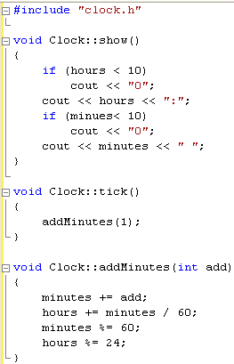
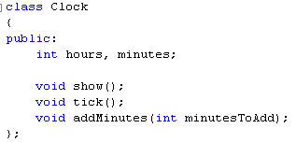
דוגמא ראשונה – המחלקה Clock
Clock
Attributes:
hour
minutes
Methods:
tick
addMinutes
show
clock.cpp
יש לעשות include לקובץ ה- h של המחלקה
במימוש יש לשייך את השיטה למחלקה, ע"י ציון:
<class name>::
נשים לב שזוהי רק הגדרת המחלקה, עדיין לא יצרנו משתנה!
המילה class שמורה בשפה ומעידה שפה תהייה הגדרה של מחלקה
clock.h
שם המחלקה
נסביר בהמשך...
תכונות המחלקה
שיטות המחלקה
15
לא לשכוח ; בסוף המחלקה

Slide 16
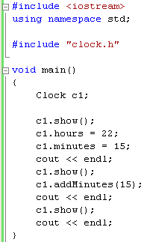

דוגמא ראשונה - המחלקה Clock (2)
כדי לפנות לתכונה או לשיטה של האובייקט נשתמש ב- "."
לאובייקט המפעיל שיטה נקרא "אובייקט מפעיל"
נשים לב שבתחביר כזה! האובייקט כבר חולל/נוצר ! !
מאוד דומה למבנים ב-
C
ולפיכך גם הקריאות לתכונות/מתודות
ייעשה ע"י שם האובייקט נקודה ולא חץ.
האובייקט נוצר ע"י בנאי ב"מ שניתן במתנה!
שם הטיפוס
שם המשתנה
קריאה לשיטה של האובייקט
מתן ערכים לשדות האובייקט
קריאה לשיטה של האובייקט המקבלת פרמטרים
16

Slide 17
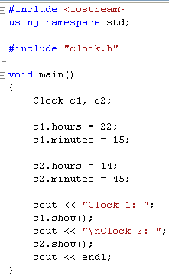

יצירת כמה אובייקטים מאותה מחלקה
© Keren Kalif
כאשר פונים לשיטה של אובייקט,
האובייקט מכיר את ערכי תכונותיו שלו בלבד
כלומר אלו שהמתודה הנקראת ע"י תשתמש
17

Slide 18
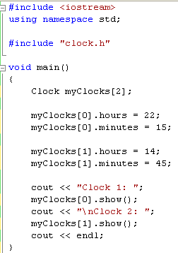
יצירת מערך של Clock
בדיוק כמו עבודה עם מערך של מבנים..
נשים לב שבתחביר כזה! האובייקט(מערך של..) כבר חולל/נוצר ! !
מאוד דומה למבנים ב-
C
Notes:
מה שדומה במיוחד למבנים זה שברגע שהוגדר המערך האובייקטים הוקצו !!
להבדיל מגאווה שם זה יהיה מערך של הפניות ובעבור כל הפנייה יש לחולל אובייקט חדש ע"י שימוש ב –
new

Slide 19
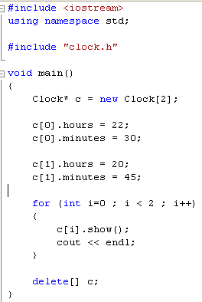
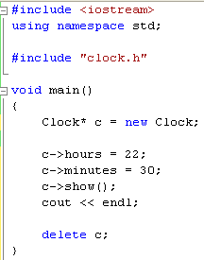
הקצאה דינאמית של Clock
הקצאה דינאמית של מערך
הקצאה דינאמית של אובייקט אחד
כאשר המשתנה הוא מצביע, הפניה לשדות היא באמצעות אופרטור החץ <-
שחרור המערך
שחרור ההקצאה

Slide 20
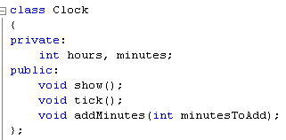
הרשאות private ו- public
לא נרצה שהתכונות שלנו יהיו חשופות ושכל אחד יוכל לשנות את ערכיהן ע"י השמה
למשל שלא יוכלו לשים בערך של הדקות מספר שאינו בין 0 ל- 59
לכן ניתן לתת הרשאות לתכונות ולשיטות של המחלקה
לתכונות המחלקה ניתן הרשאת private, משמע ניתן לגשת אליהן רק מתוך המחלקה
שיטות יהיו תחת הרשאת public כדי שיהיו נגישות מחוץ למחלקה
שיטות שנרצה שיהיו לשימוש פנימי של המחלקה נגדיר ב- private
clock.h
הרשאת ברירת המחדל היא private, לכן לא היינו חייבים לציין אותה בהתחלה.
לכן חשוב היה בדוגמאות הקודמות לכתוב את ה- public
20

Slide 21

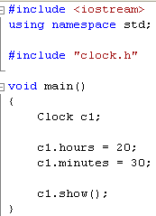
המחלקה Clock - השינוי בקוד
עם שינוי ההרשאה נקבל שגיאת קומפילציה:
21

Slide 22
הפתרון
כדי לאפשר השמת ערך בתכונות שהן private, נכתוב שיטות שהן public המבצעות את פעולת ההשמה
נרצה לכתוב שיטה המקבלת כנתון את הערך המבוקש, השיטה תבצע את בדיקות התקינות על ערך זה ולבסוף תשים אותו בתכונה
נרצה לכתוב שיטה המחזירה את ערך התכונה
נהוג לקרוא לשיטות אלו setter'ים ו- getter'ים
22

Slide 23
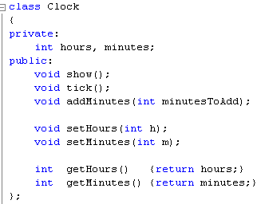
setter'ים ו- getter'ים
23
עבור כל תכונה נכתוב שיטה המחזירה את ערכה ושיטה ששמה בה ערך
למשל, עבור Clock נוסיף את השיטות הבאות:
clock.h
במידה ומימוש השיטה הוא פקודה אחת בלבד, ניתן לחרוג מהמנהג של מימושים ב- cpp בלבד..

Slide 24
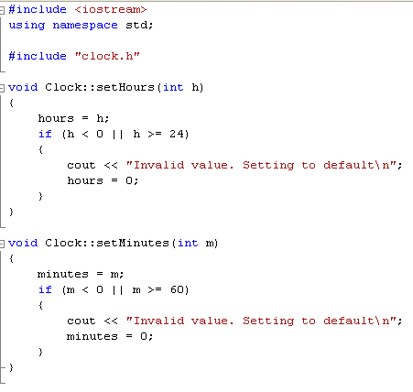
setter'ים ו- getter'ים – מימושים
24
© Keren Kalif
בתוך ה- setter'ים באה לידי ביטוי העובדה שהתכונות
הן private: לא ניתן לשנות אותן ללא בקרה

Slide 25
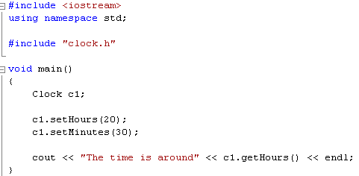
דוגמא לשימוש ב- setter'ים וב- getter'ים
25
שימוש ב- setter'ים
שימוש ב- getter

Slide 26
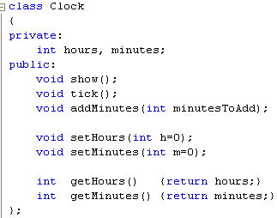
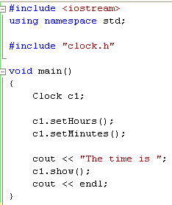
ערכי default לשיטות
clock.h
זוהי גם העמסת שיטות, שכן עכשיו ניתן לקרוא לשיטות אלו ב- 2 אופנים
עם פרמטר ובלי פרמטר

Slide 27
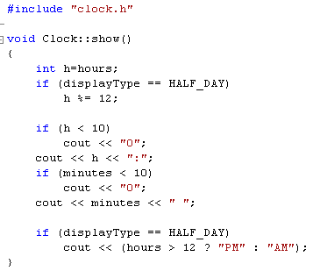
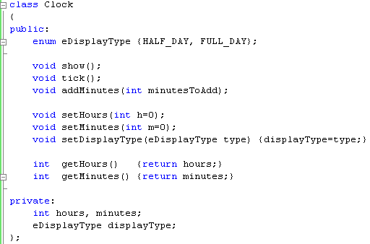
שימוש ב- enum במחלקה
ה- enum מוגדר בתוך המחלקה ולא גלובלית, משום שערכיו קשורים לעולם הבעיה של המחלקה
clock.cpp
נגדיר את ה- enum ב- public כדי שיהיה נגיש גם מחוץ למחלקה
clock.h
ה- private עבר לסוף הקובץ משום שיש בו שימוש ב- enum, שצריך להיות מוגדר מעליו

Slide 28
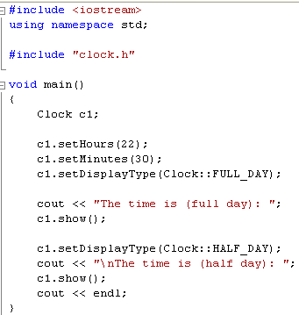
שימוש ב- enum במחלקת: ה- main
ה- enum הוא קבוע המוגדר בחלק ה- public במחלקה, לכן ניתן לגשת אליו בשמו המלא מחוץ למחלקה

Slide 29
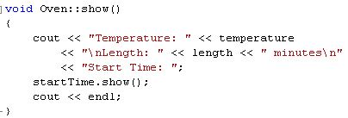
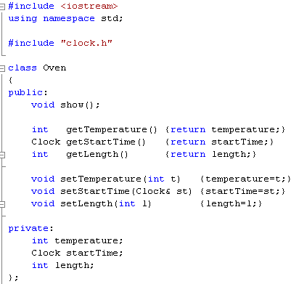
מחלקה המכילה מחלקה
כמו במבנים מתבצעת העתקה תכונה תכונה (העתקה רדודה) !
בין השעון שנשלח ע"י הפנייה לשעון שהמחלקה מכילה שהינו אובייקט מאותו סוג
מטעמי יעילות, כדי לא לשלוח העתק של האובייקט לפונקציה, נשלח רק reference אליו. מקביל לשליחת מצביע ב- C

Slide 30
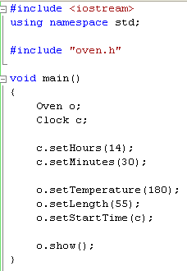

מחלקה המכילה מחלקה: ה- main
שליחת ref לאובייקט

Slide 31
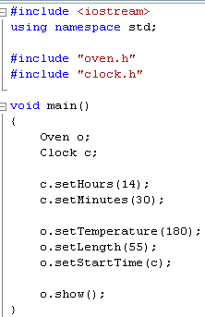
בעיית ה- include הכפולים
ופתאום יש שגיאת קומפילציה:
תוספת לעומת השקף הקודם

Slide 32
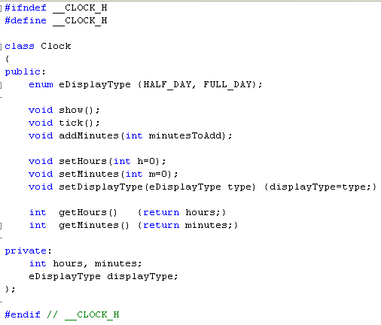
הפתרון: לעטוף כל קובץ h ב- ifndef
כדי למנוע שגיאות קומפילציה בעתיד, נעטוף כל קובץ h ב- ifndef

Slide 33
תזכורת:
מטעמי יעילות, כדי לא לשלוח העתק של האובייקט לפונקציה, נשלח רק reference אליו. מקביל לשליחת מצביע ב- C
Notes:
היעילות מול מצביע מתבטאת בכך:
שלמצביע עדיין צריך להקצות מקום(שמחזיק את הכתובת)
ובנוסף נוצר העתק של המצביע כפרמטר לפונקציה שיכיל את אותה הכתובת
כלומר מדובר פה בתקורה כלשהי שמשפיעה על זמן הריצה של התוכנית שלנו!!
(אגב בעבור משתנים בסיסיים התקרוה נחשבת לזניחה, אך צריכה להילקח בחשבון במידת הצורך!)
נבחר לשלוח מצביע-כתובת על פני הפנייה רק אם מאפשרים לאותו משתנה לקבל ערך
NULL
אחרת לא נעשה זאת !
עקרון מנחה:
השפה נועדה לאלו שמבינים מה הם עושים! ולכן מגוון האפשרויות האלו כדי שהמתכנת יבחר מה מתאים לו יותר, וינצל בחוכמה את הכלים שניתנו עם השפה!

Slide 34
הבעייתיות בהעברת פרמטר by ref
ראינו שניתן להעביר אובייקט לשיטה by ref כדי לחסוך את ההעתקה שלו (כפרמטר לפונקציה..)
הבעיה: האובייקט המקורי חשוף לשינויים בתוך הפונקציה
הפתרון: הצהרה שהפונקציה אינה משנה את הפרמטר
תחביר: שמים את המילה const לפני טיפוס הפרמטר:
void foo(const MyClass& c)
המשתנה יהיה קבוע בתוך הפונקציה, ולא ניתן יהיה לשנותו

Slide 35
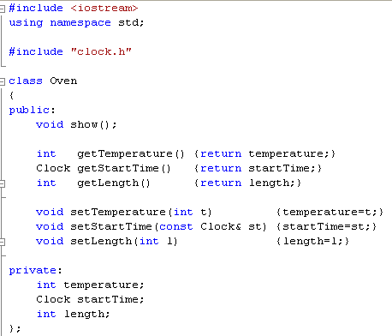
העברת פרמטר כ- const
הגנה על הפרמטר מפני שינויים בתוך הפונקציה

Slide 36
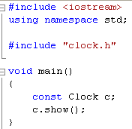
משתנים/פרמטרים שהם const
לא ניתן לשנות את ערכיו של משתנה שהוגדר כ- const
הקומפיילר לא מאפשר להפעיל אף שיטה על משתנה שהוא const:
הפתרון: הגדרת השיטה כ- const

Slide 37
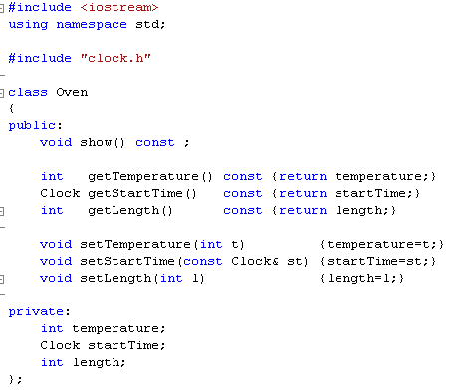
שיטות שהן const
כאשר שיטה אינה משנה את ערכי תכונות האובייקט, נצהיר עליה כ- const
שימו לב: הקומפיילר אינו מתריע על אי הגדרת const, אך זהו תכנות נכון, מעין "חוזה" בין מי שכותב את המחלקה למי שמשתמש בה, ולכן יש להקפיד על שימוש נכון ב- const
Notes:
אובייקט שמוגדר כקבוע יכול להפעיל מתודות שהוגדרו כקבועות בלבד.
אובייקט שלא הוגדר כקבוע יכול להפעיל:
-מתודות שהוגדרו כקבועות.
-מתודות שלא הוגדרו כקבועות.

Slide 38
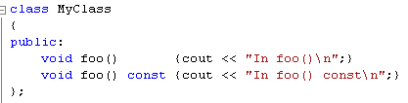
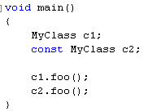
const הוא חלק מחתימת השיטה
2 שיטות בעלות שם זהה ורשימת פרמטרים זהה, יכולות להיבדל אחת מהשניה ב- const (function overloading):
במקרה זה, כאשר יש משתנה רגיל ומשתנה const כל אחד (באופן עצמאי) יפנה לשיטה המתאימה לו
דוגמא:
Notes:
הדבר נכון גם עבור פונקציות כלומר, עם הפרמטר לפונקציה הוגדר כ-
Const
למרות שבזמן יצירתו הגדרתו לא כזאת הפונקציה תתייחס אליו כאל
Const
ולכן יקראו עבורו רק מתודות שהן
Const

Slide 39
שאלה
האם ניתן היה לוותר על אחת מ- 2 הגרסאות?
כן, הגרסא בלי ה- const
משתנה שהוא const יכול להפעיל אך ורק שיטה שהיא const
משתנה רגיל יכול להפעיל כל שיטה
Notes:
הוויתור הוא תחת ההנחה שבגוף המתודות המימוש זהה!
אחרת לא ניתן...

Slide 40
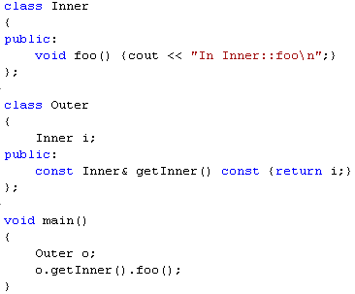
האם הקוד הבא מתקמפל? אם כן, מה הפלט, אחרת מהי השגיאה?
התיקון יהיה להגדיר את השיטה foo כ- const
הקוד אינו מתקמפל מאחר ו- getInner מחזירה אובייקט שהוא const ולכן ניתן להפעיל עליו רק שיטות שהוגדרו כ- const

Slide 41
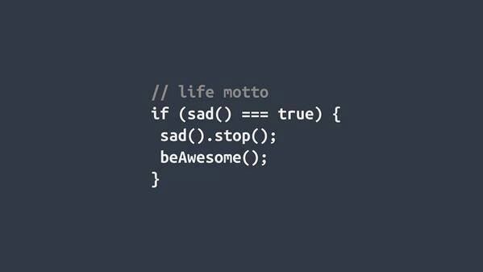
מה לא תקין בקוד הבא?

Slide 42
מתודות inline
כאשר כותבים מתודה במחלקה, הקפיצה אליה מתבצעת בזמן ריצה (זהו המנגנון הרגיל של קריאה לפונקציות)
קריאות מרובות למתודה יכולות לייצר תקורה בזמן ריצת התוכנית
תקורה די מינמלית, אבל יש מערכות בהן כל חלקיק שניה משמעותי !
הגדרת המתודה כ- inline תדאג למנוע את הקפיצה למתודה ע"י שתילת קוד המתודה במקום המבוקש (דומה ל- macro)
ציון כי מתודה היא inline הינה המלצה בלבד לקומפיילר, והוא יכול להתעלם ממנה. במקביל, הקומפיילר יכול להחליט על מתודה מסויימת שהיא inline גם אם המתכנת לא הצהיר על כך במפורש

Slide 43
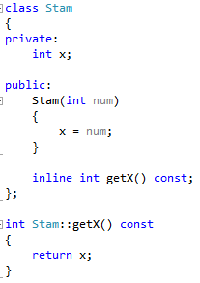
מתודת inline: דוגמה
Notes:
init line != inline

Slide 44
ביחידה זו למדנו:
מהי מחלקה
פניה אל תכונות ושיטות המחלקה
הרשאות גישה
מחלקה המכילה מחלקה אחרת
העברת פרמטר by ref
בעיית ה- include הכפולים
פרמטר const
שיטת const
ערך מוחזר const
משתנה const
מתודות inline

Slide 45
תרגול

